Slide 1

RM2023狼牙团队 第一次大例会

Slide 2
上赛季贡献度排名
排名标准说明

Slide 3

赛季目标
参加比赛的唯一目标：赢得胜利
分区赛：前三 总决赛：八强
可能会有的小型比赛：冠军

Slide 4
团队现状
刚刚走出低谷，但仍和强队差距大！
交接工作亟需完成

Slide 5
十一验收
十一期间进行队内赛
具体工作安排由各项目组组长负责
（9.25周日进行预检录，10.1开始队内赛）

Slide 6
团队发展方向
文档规范化，整理系统化
在github统一上传技术文档，方便技术交流与新老交接
人员管理科学化
落实利用钉钉、源目标等平台记录、考核工作数据
劳逸结合，增加团队凝聚力
拒绝无意义熬夜，提高团队活动频率，发展团队文化建设

Slide 7
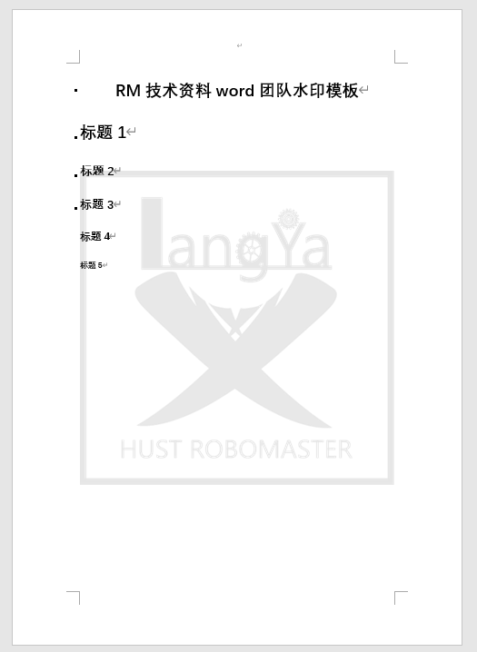
github文件上传要求
团队技术文件撰写以及会议记录等文件撰写请使用模板。
学会做表格记录数据，科学调参。
及时上传，不要等到赛季结束了才一起把所有文档上传！

Slide 8
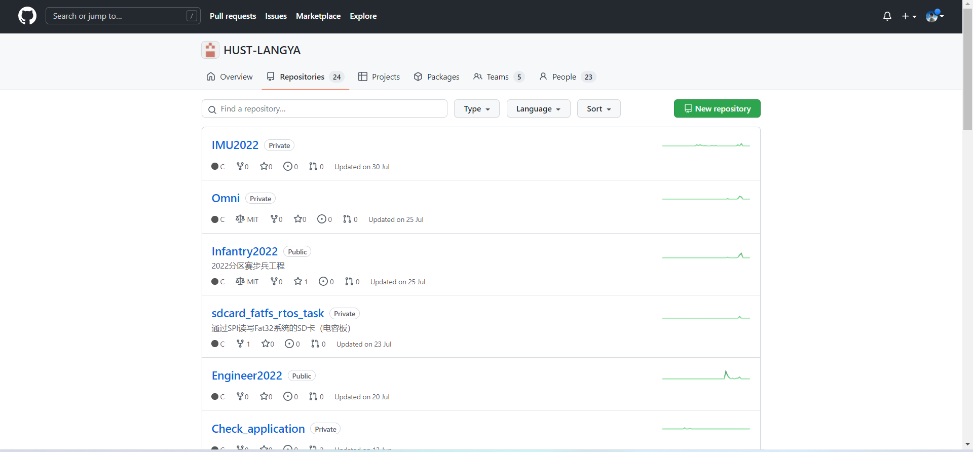
我们的github库：HUST-LANGYA

Slide 9
科学管理
”1+1“模式：源目标+钉钉

Slide 10

科学管理 plan1
源目标：目标制定+绩效考核工具
我们在源目标上需要使用的功能（3个）：
1、”项目”功能
2、’’OKR’’功能
3、’’绩效’’功能
组长布置任务！
每个人的自我规划！
对组员的月度考核！

Slide 11
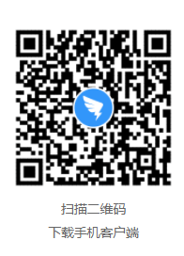

科学管理 plan2
我们在钉钉上的工作（3个）：
1、打卡；
2、采购申请；
3、物资借用（官方）

Slide 12
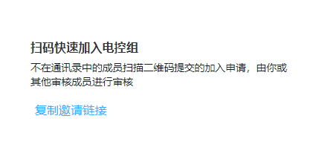
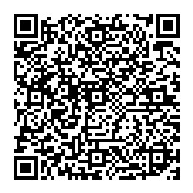
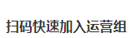
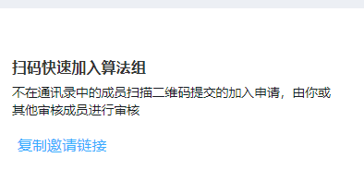
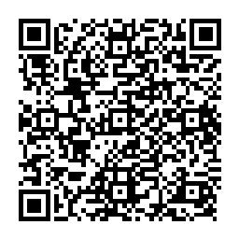
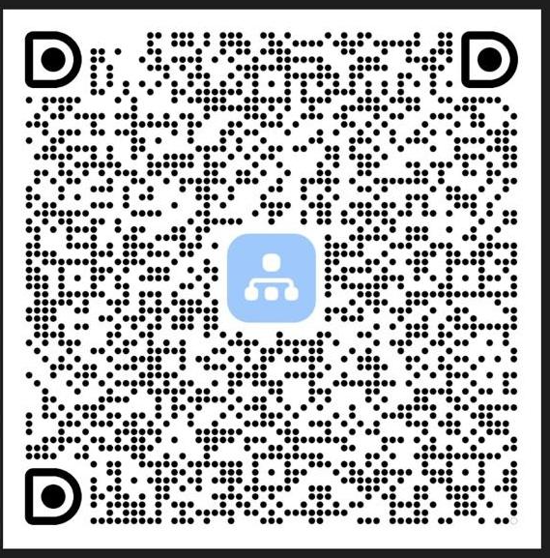
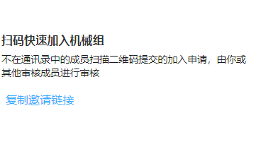
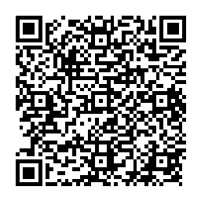

Slide 13
下赛季工作时间安排
本学期内，主力：每周打卡时间要求16小时
梯队：每周打卡时间要求10小时
打卡时间不足的
请向相应技术组组长说明原因
第一次约谈+清理雕刻间
第二次退队
拒绝人员冗余

Slide 14
采购申请
减少等待垫付的时间
合理控制预算

Slide 15
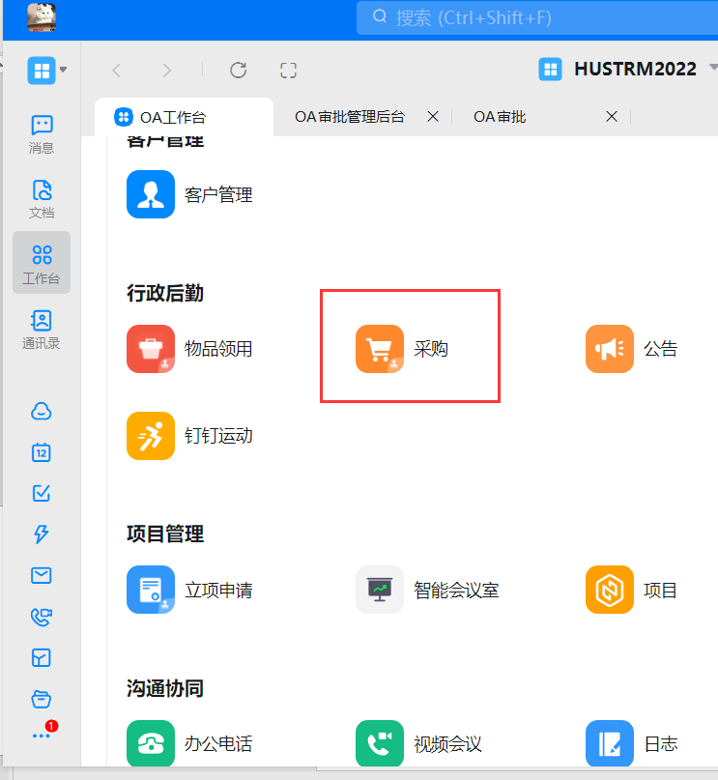
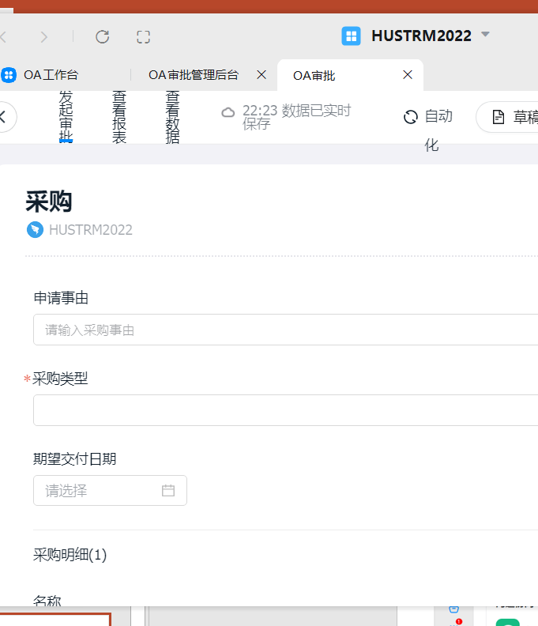
采购申请

Slide 16
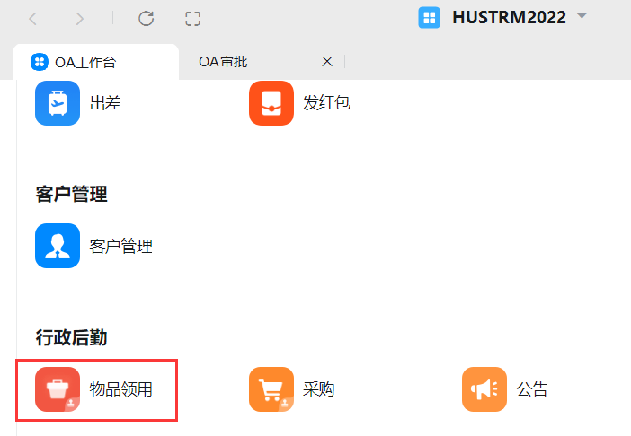
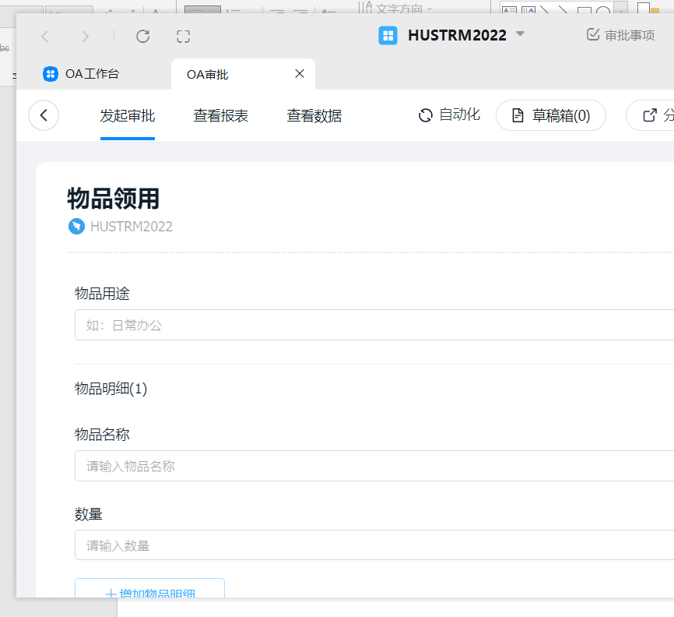
物资借用
主要针对使用团队物资参加除RM外的比赛的同学，
审批人员选择各组物资管理成员。

Slide 17

一点想说的
学会规划
从身边每一件小事做起
不论是研发工作
还是自己的学习生活

Slide 18
我们加入团队的目的：提高专业技能与工程经验、体验与众不同的大学生活
我们的目标是精益求精，提升自我，而不仅仅是一张奖状
团队的工作应是一份热爱，一种担当，而不仅仅是一个任务
但团队不应该只有工作，我希望大家能把这里当作大学难得的有爱的集体

Slide 19
关于团建
时间：中秋&国庆
费用：AA制

Slide 20
大扫除安排
验收要求
1.地面不可有散落的东西
2.桌面整洁
3.各个物资贴好标签
各技术组组长负责验收本组的打扫区域，最终再由我们统一验收
嵌软组+算法组
门厅 机械组
101 电路组
雕刻间 机械组（3人）

